Slide 1
G13 學生宿舍網路維修管理系統
residence network computerized maintenance management system，ResNetCMMS

Slide 2
組員及分工
陳思瑜
API server ( Express )
郭英杰
Client ( React )
介面設計
Account System
RESTful API
修復bug

Slide 3
系統需求說明
帳戶(_account)：
包括流水號(ID)、密碼(password)。其中流水號(ID)是唯一。
角色(_role)：
包括流水號(ID)、名稱(name)。其中流水號(ID)是唯一。
住宿生(boarder)：
包括流水號(ID)、學號(studentCode)、姓名(name)。其中流水號(ID)是唯一。
報修單(malfunction)：
包括單號(ID)、寢室編號(roomNum)、寢室床號(bedNum)、報修日期(date)、報修事項(matter)、狀況描述(desc)、方便維修時段(time)。其中寢室床號(bedNum)、方便維修時段(time)可能有多個，且單號(ID)是唯一。此外，報修者(是一位住宿生)也必須紀錄。
維修單(processing)：
包括流水號(ID)、維修日期(date)、維修結果(result)、處理內容(detail)。此外相對應的報修單及維修人員(是一位工作人員)都必須紀錄。請注意一張報修單可能有數張維修單，且維修單的流水號(ID)必不同。
工作人員(employee)：
包括員工編號(ID)、姓名(name)、身份證字號(IDcard)。其中員工編號(ID)是唯一。
廠商(vendor)：
包括流水號(ID)、廠商代號(vendorCode)、名稱(name)、電話(tel)、電子信箱(email)、地址(addr)。其中流水號(ID)是唯一。
交換器(switch)：
包括流水號(ID)、交換器代號(switchCode)、狀態(state)、規格(specification)。此外相對應廠商都必須記錄。請注意一個機櫃可能會有數個交換器，而流水號(ID)必不同。
機櫃(cabinet)：
包括流水號(ID)、機櫃編號(cabinetCode)、狀態(state)。其中流水號(ID)是唯一。
此外，工作人員與廠商間有一個關係型態為「申報(apply)」，並記載申報日期(date)、送修日期(repair_date)、維修說明(desc)，並將交換器的狀態公告給所有住宿生知道。
工作人員與機櫃有一關係型態為「清掃(sweep)」，並記載清掃日期(date)，此外清掃區域(是一個機櫃)也必須紀錄。
帳戶跟角色有一關係型態為「帳戶權限管理(_account_role)」，並記載帳戶編號、角色編號。

Slide 4
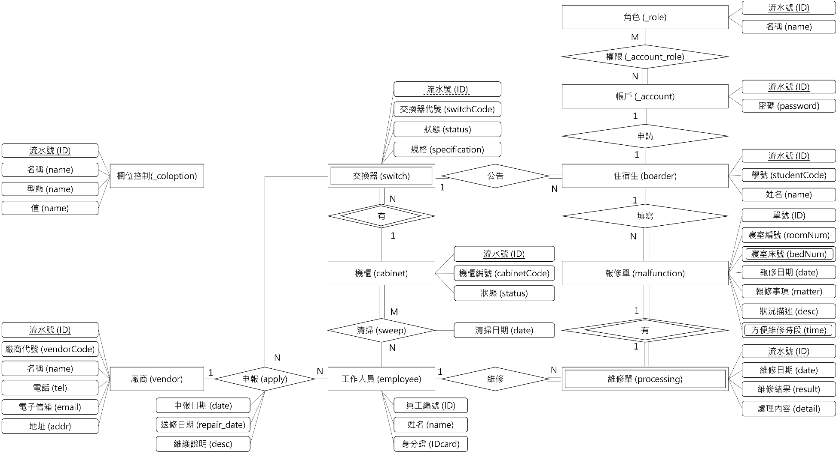
ER model

Slide 5
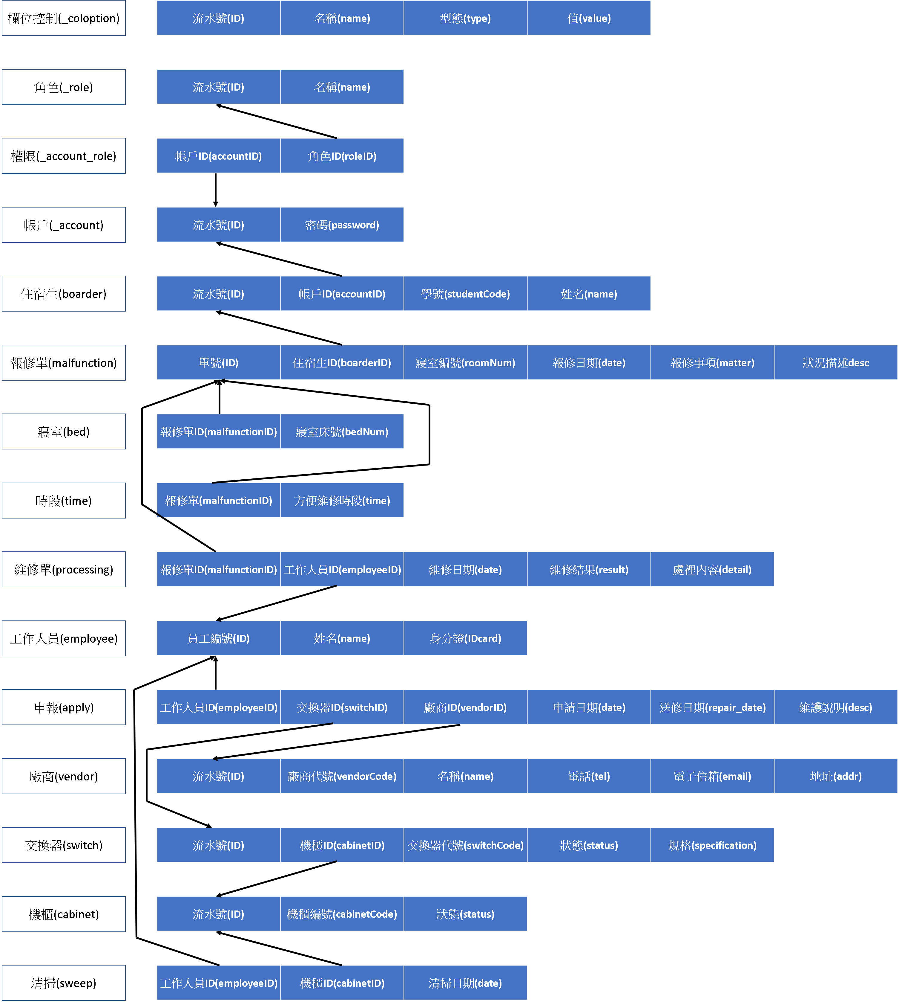
Relational Model

Slide 6
Server Extensions - cont.
Log4js

Slide 7
API 防重放攻擊(Replay attack)
API 參數新增 timestamp、 nonce、sign。
預期正常請求帶的timestamp參數會是不同的
（預期是正常的人每秒至多只會做一個操作）。
規定每個請求的時間戳與當前時間差不能超過一定的時間。
即使請求被截取了也只能在時間內進行重放攻擊，過期即失效。
但時間內攻擊者還是可以攻擊，所以就需要使用一個隨機數nonce。
因短時間內連續生成兩個相同nonce幾乎為不可能。
再加上一個加密簽名，驗證API是否有被他人竄改。

Slide 8
Https Server
自訂安全憑證 SSL
設置Https Server
前後端都採取 Https 連線

Slide 9
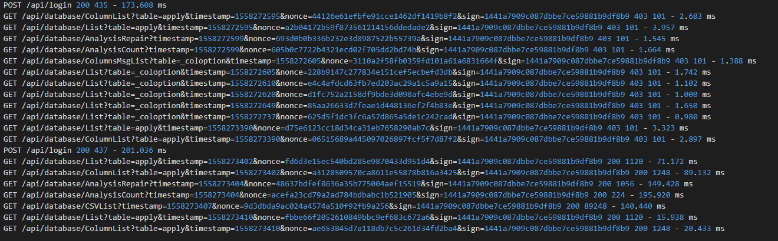
Log 日誌
將訪問日誌依照日期存進不同的log檔

Slide 10
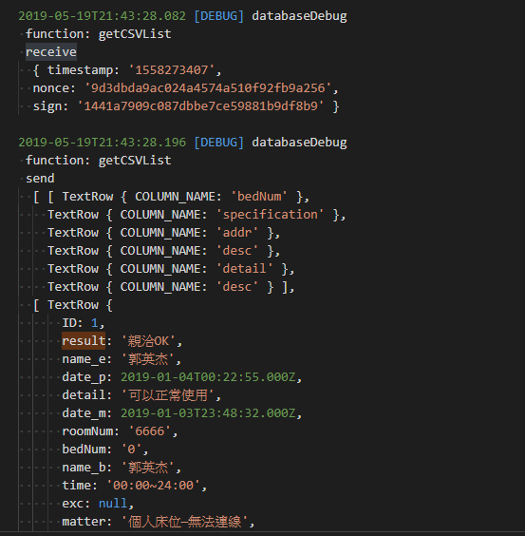
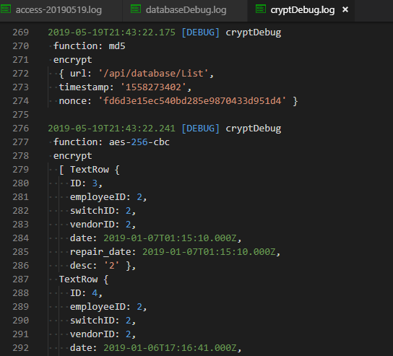
Log 日誌
將加解密、API日誌分別存進Log檔，方便觀看

Slide 11
Client Extensions - cont.
http-proxy-middleware
jwt-decode
@material-ui/core
@material-ui/icons

Slide 12
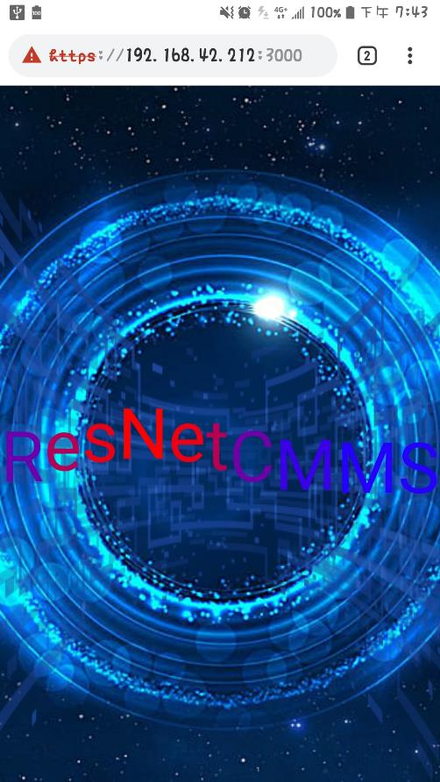
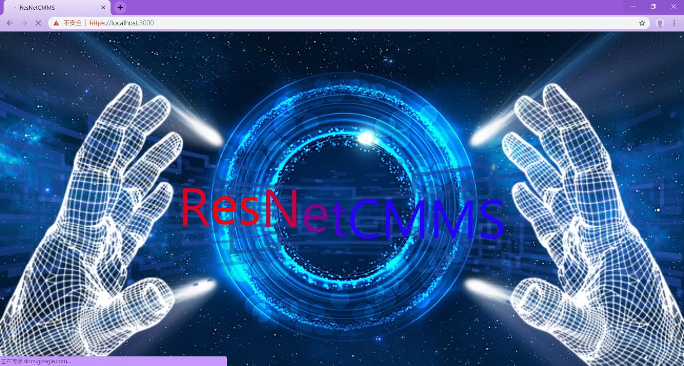
Loading Animation

Slide 13
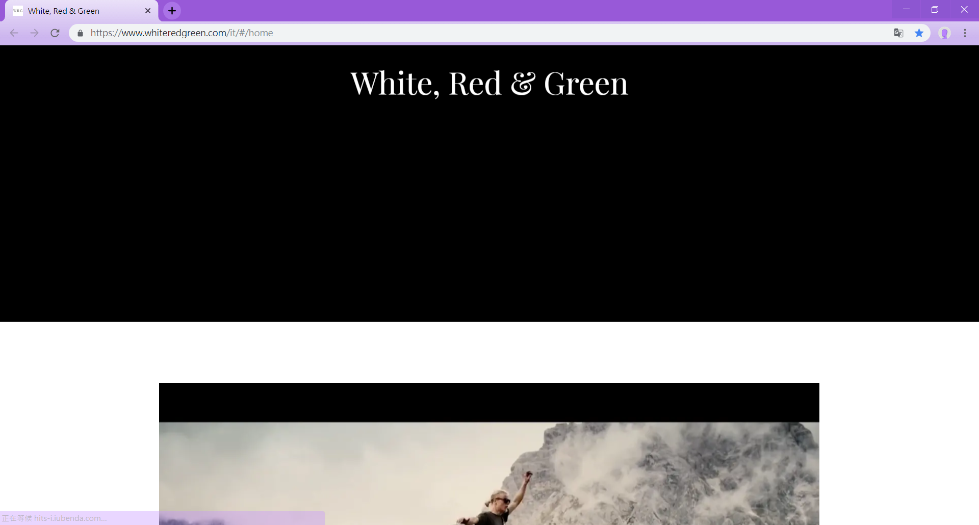
Loading Animation - idea

Slide 14
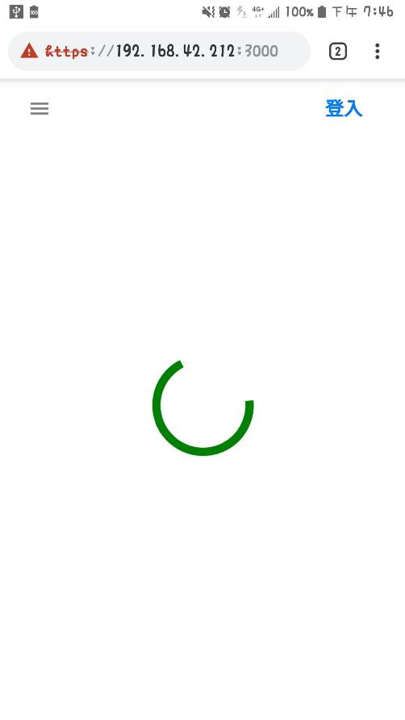
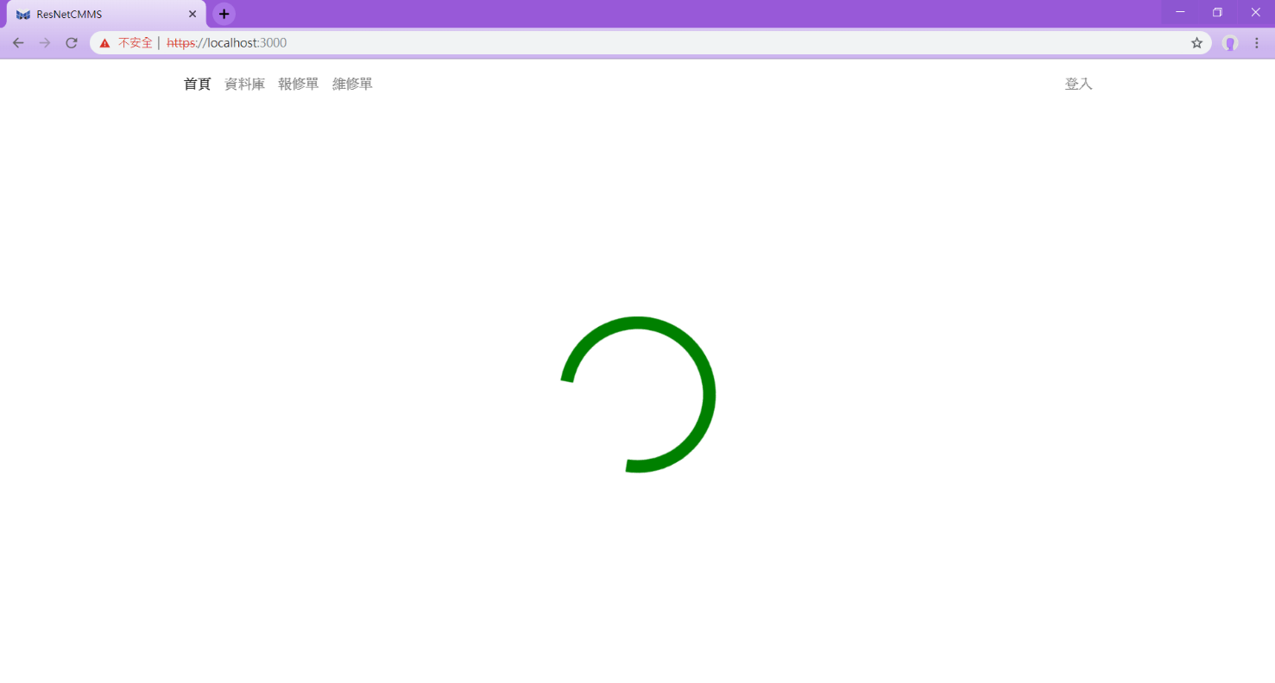
Page Loading

Slide 15
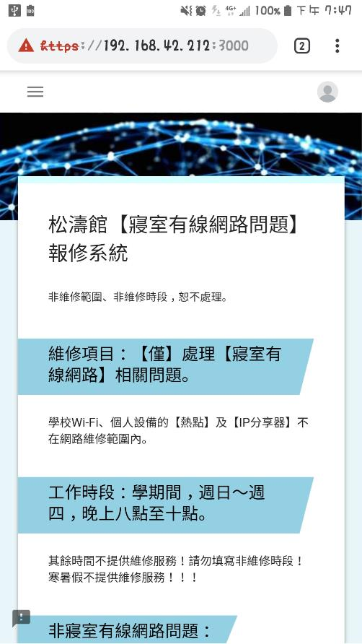
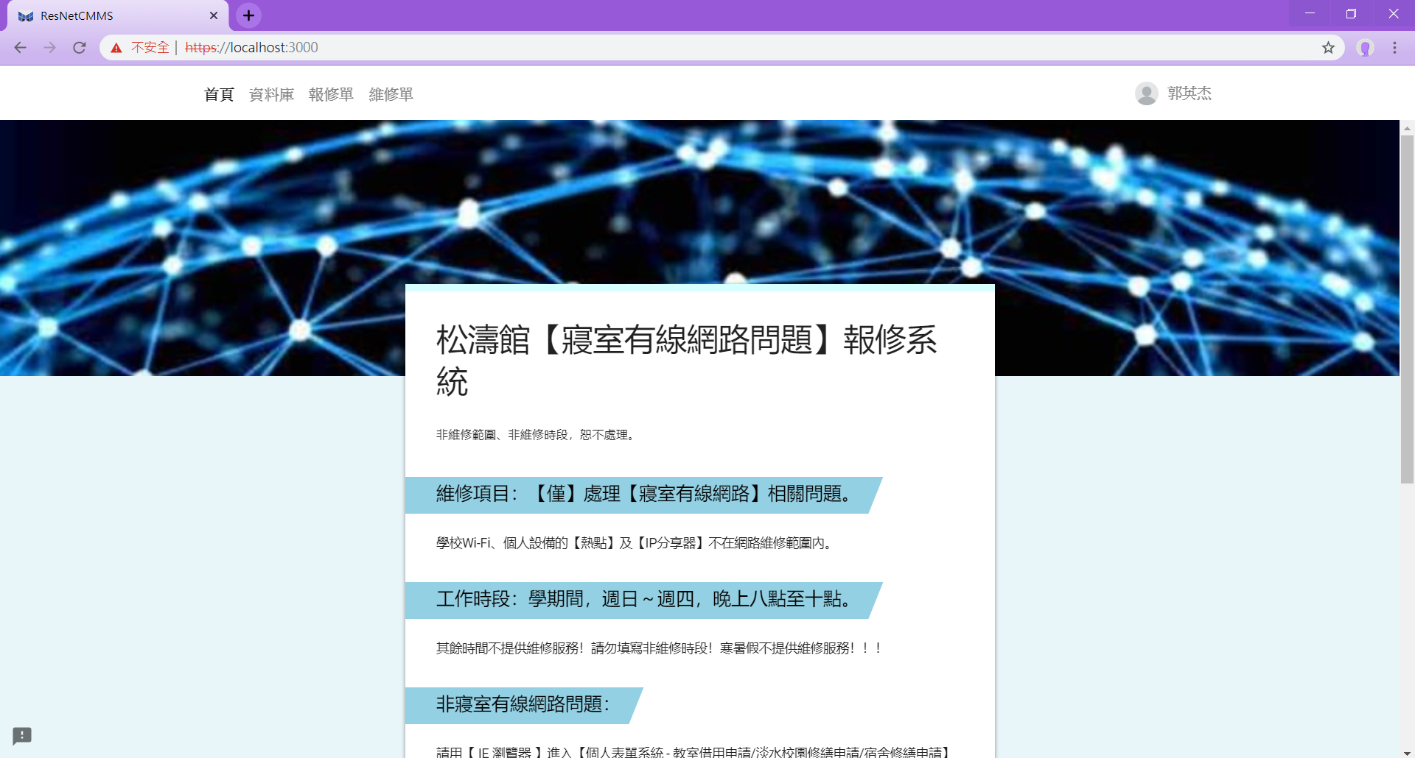
Index

Slide 16
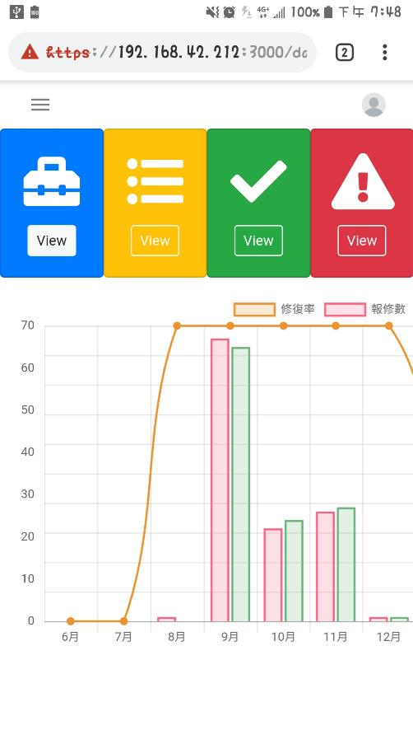
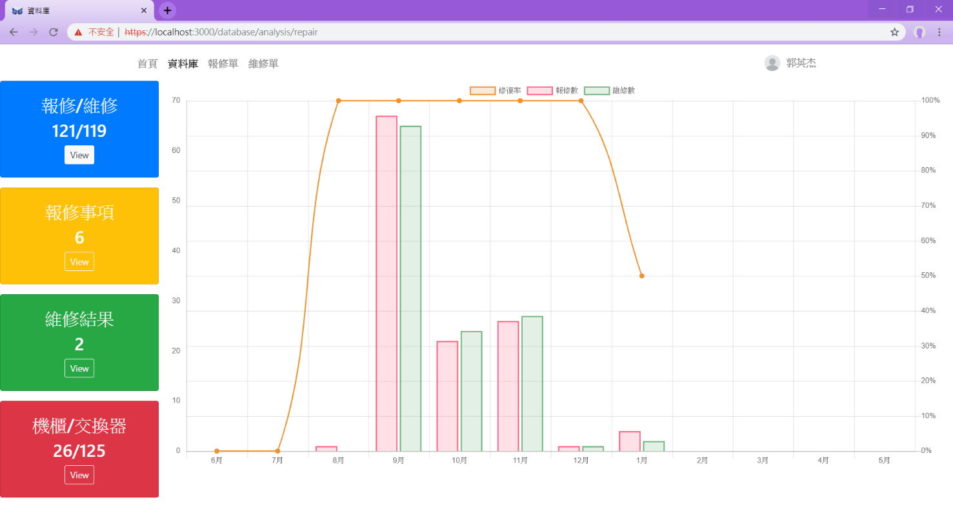
Analysis Repair

Slide 17
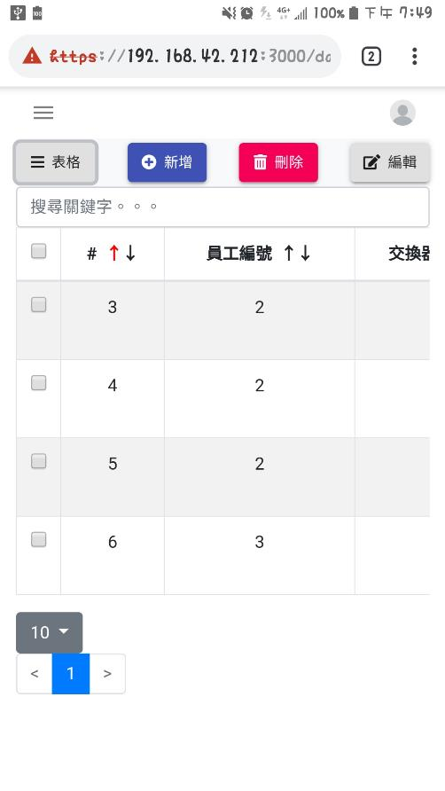
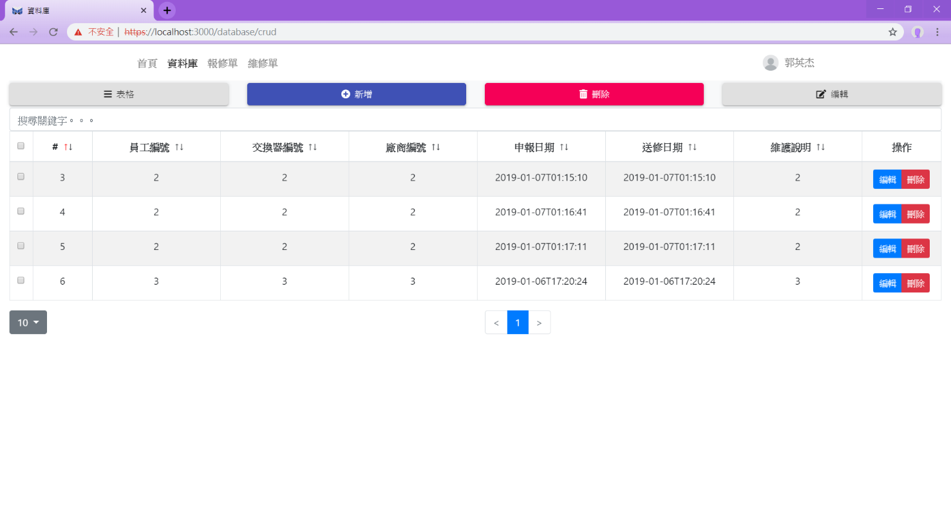
CRUD

Slide 18
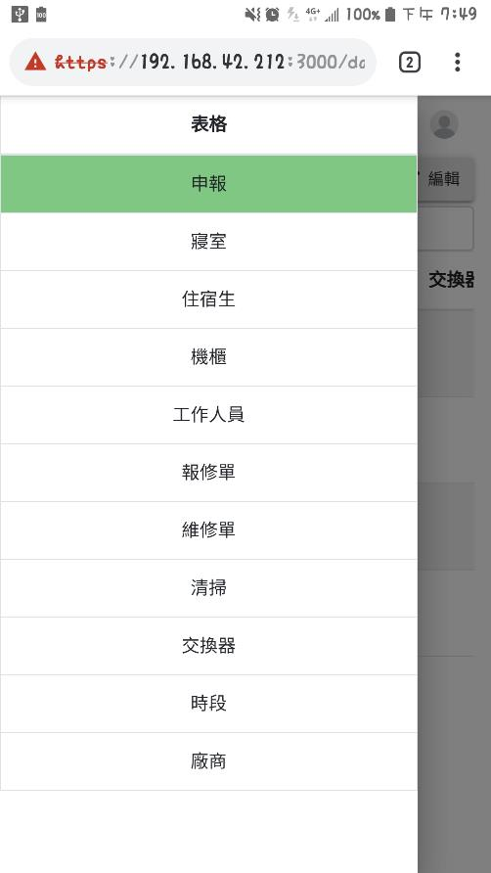
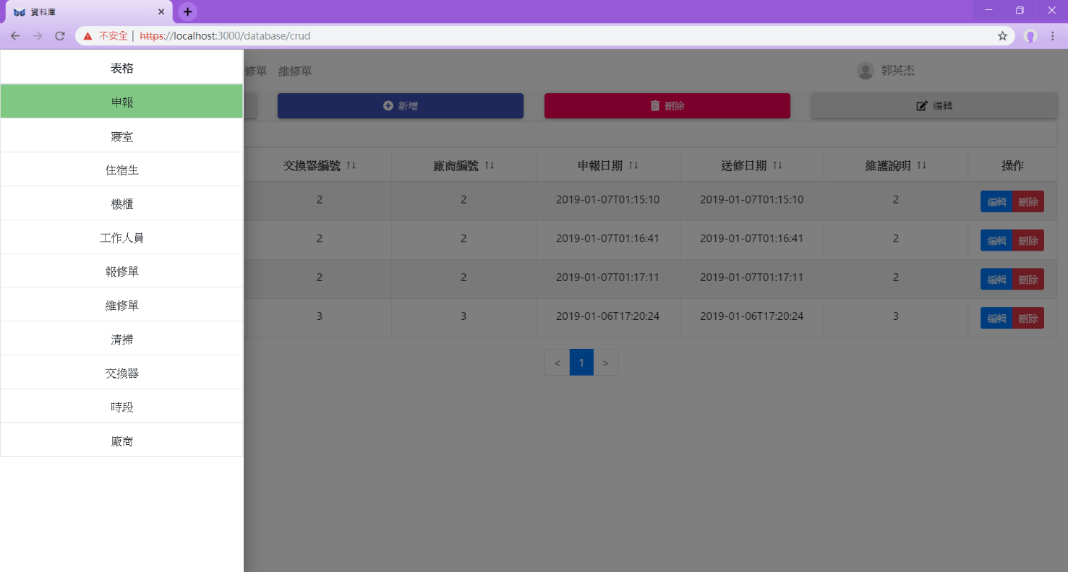
CRUD Navbar

Slide 19
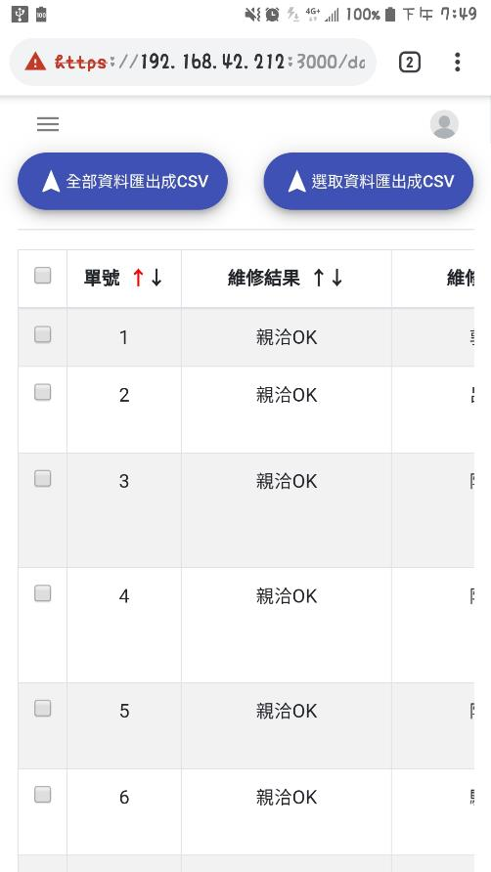
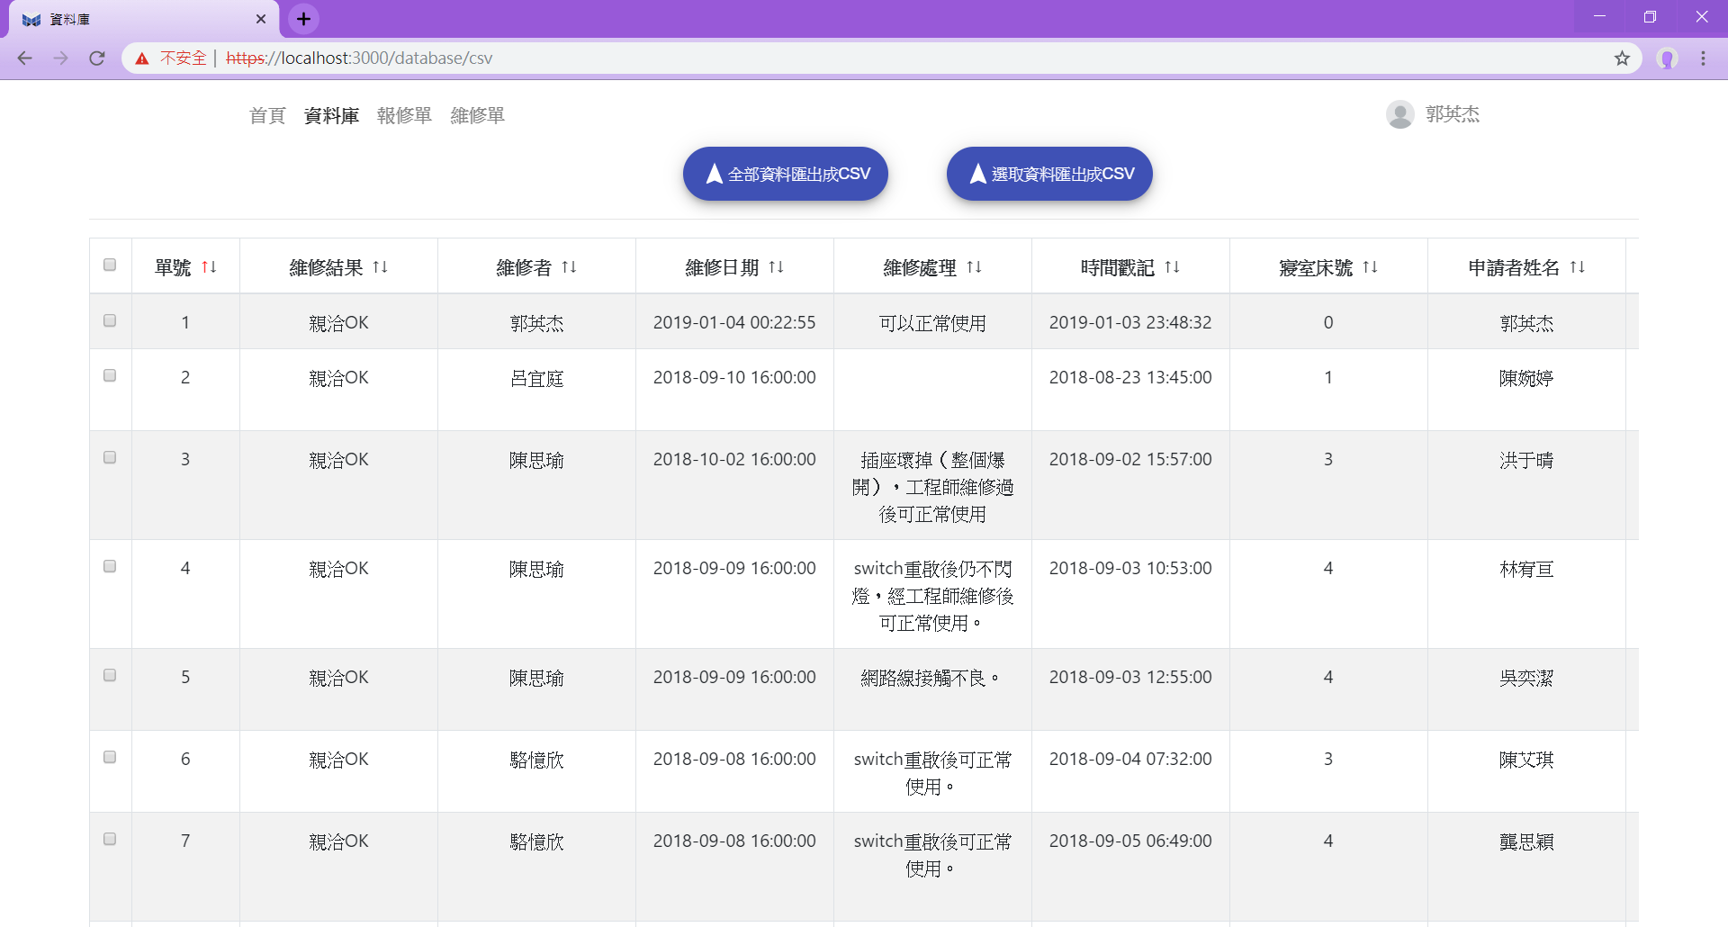
CSV

Slide 20
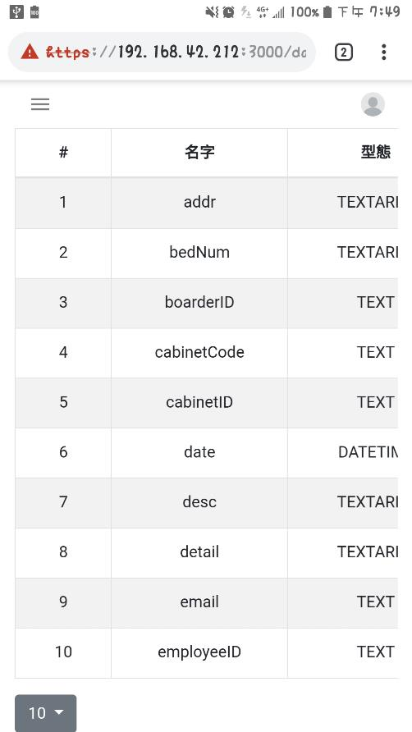
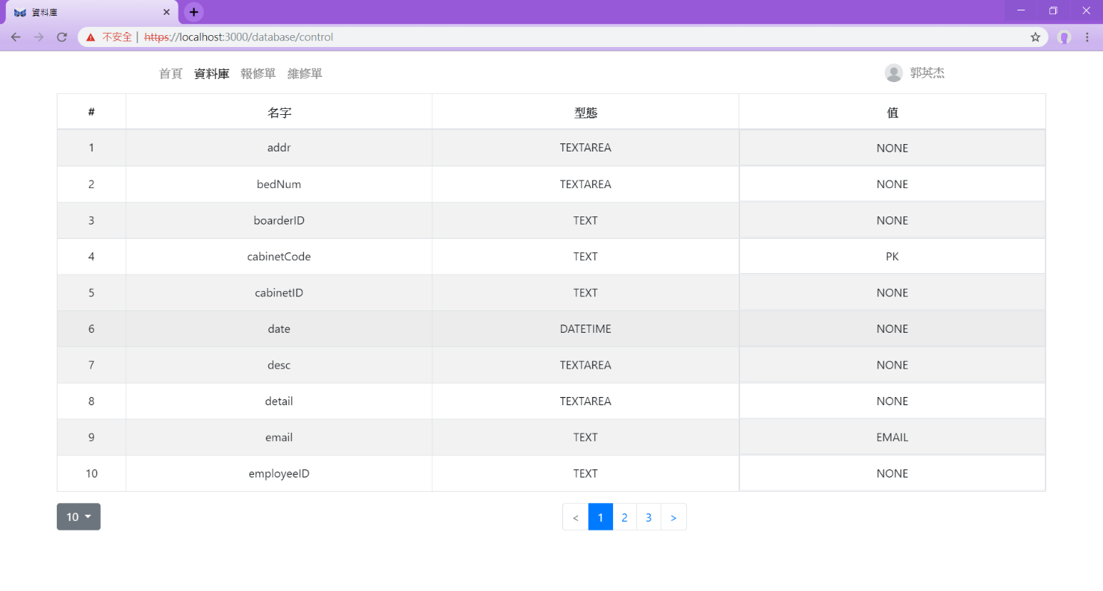
Control

Slide 21
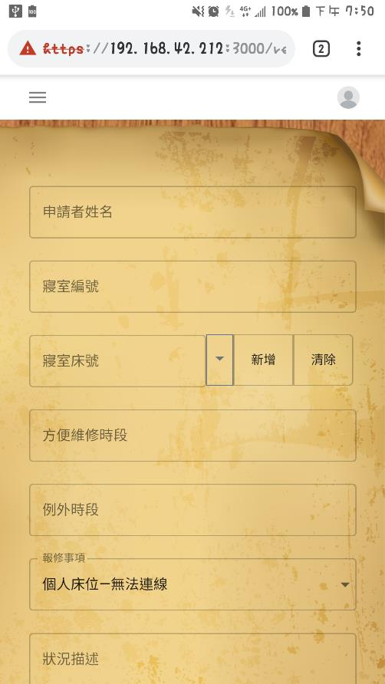
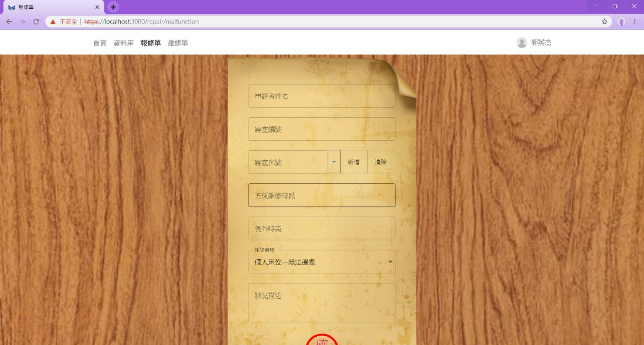
Malfunction

Slide 22
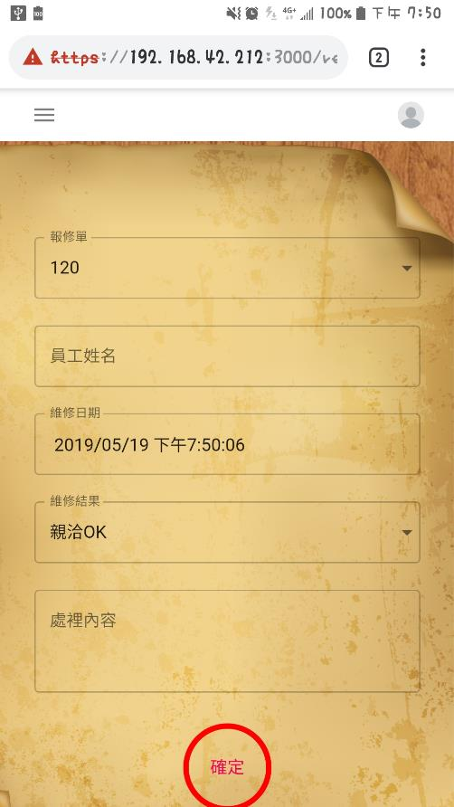
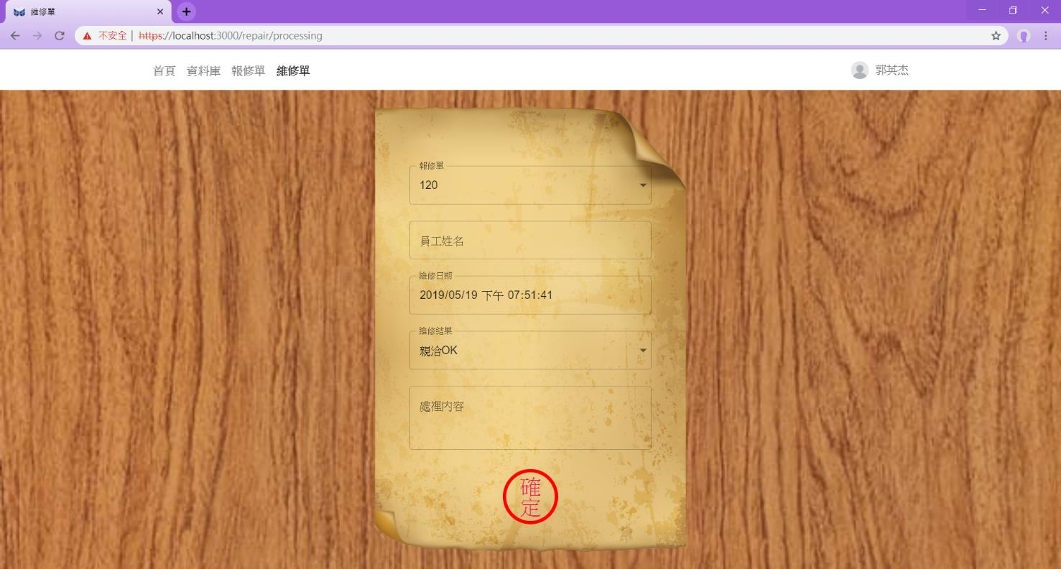
Processing

Slide 23
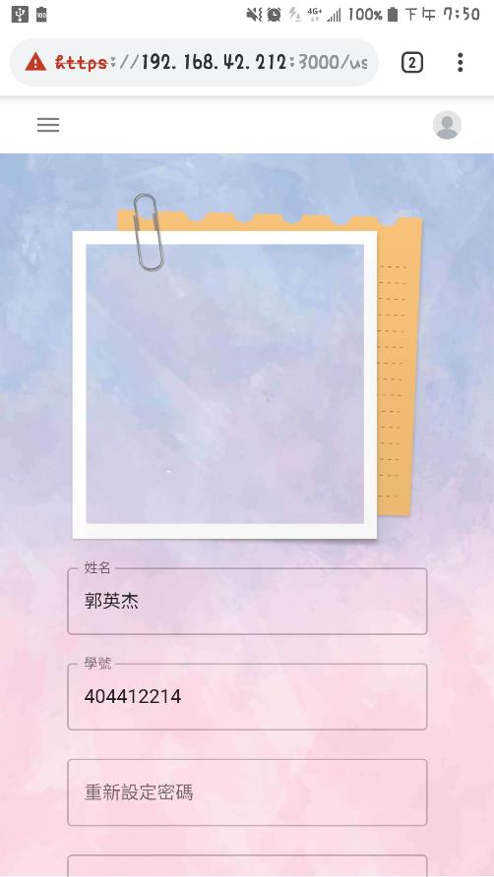
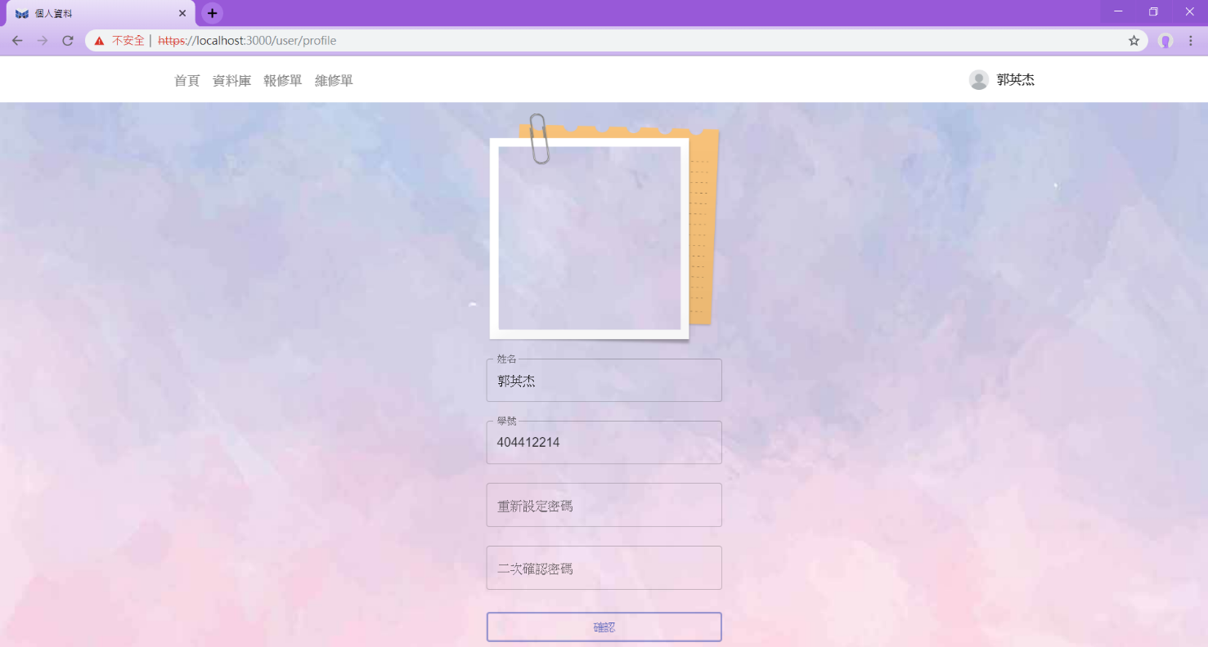
Profile

Slide 24
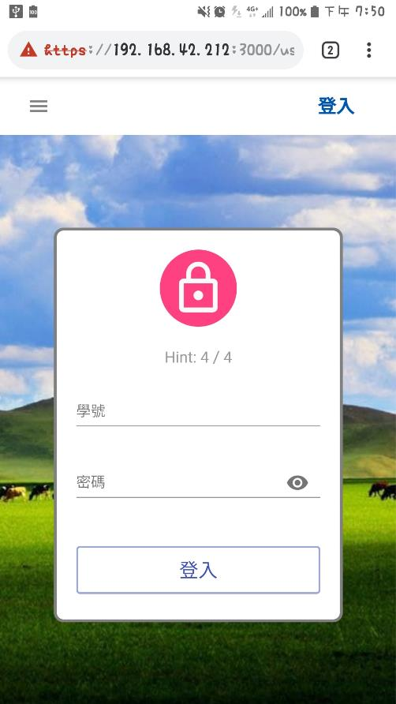
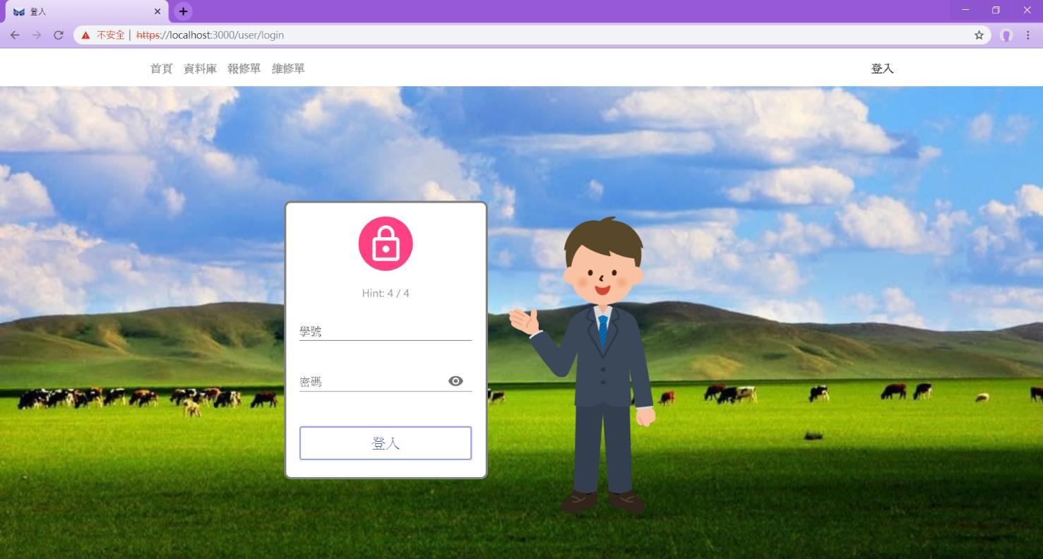
Login

Slide 25
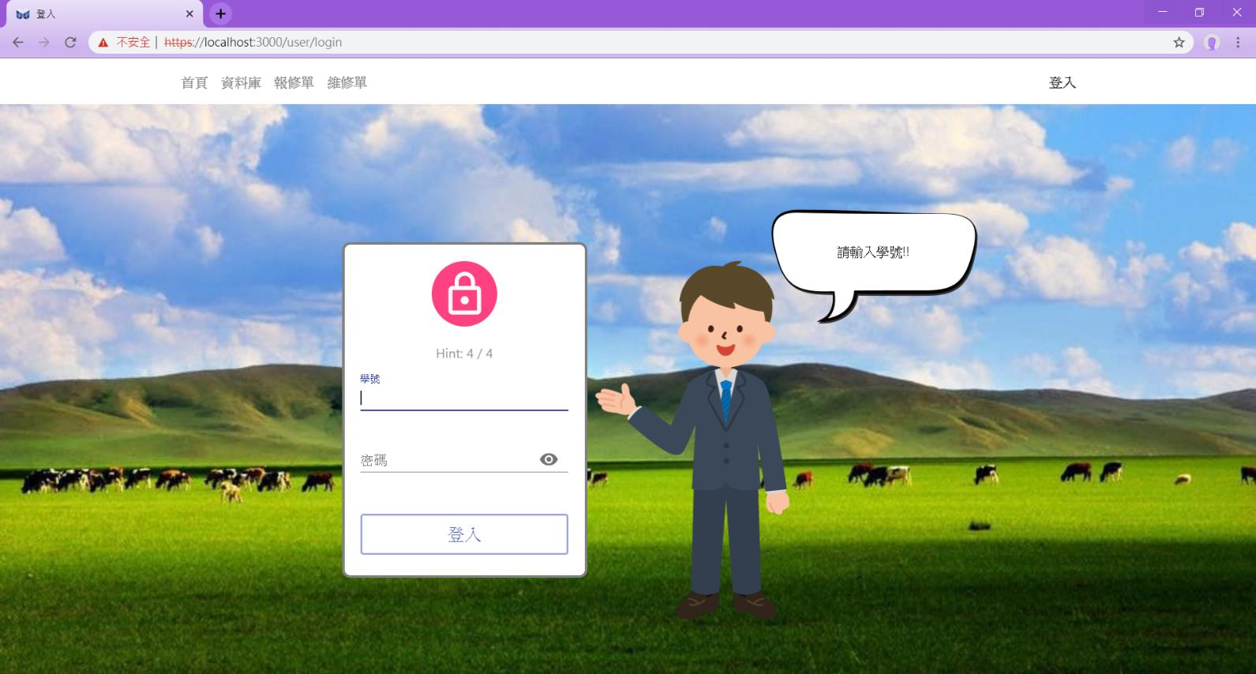
Login - ID

Slide 26

Login - Password

Slide 27

Login - Error

Slide 28
Server Extensions - cont.
express-generator
nodemon
sequelize
epilogue
passport
passport-local
passport-jwt
jsonwebtoken
express-jwt
express-acl
bcryptjs

